Slide 1
DEPORTE ESCOLAR
JUEGOS INTERCOLEGIADOS
BOGOTÁ 2022
Reunión Informativa
Natación – Para Natación

Slide 2
RECOMENDACIONES GENERALES ___________________________________________________________________________________________________________________________________________________________________________________________________
Antes de la Reunión
Le informamos que la reunión será grabada y por ende al participar da su consentimiento.
Por favor verifique que su micrófono se encuentra habilitado.
Ante una dificultad con la conexión (audio o micrófono) indíquelo a través del chat de la reunión.
Durante la Reunión
Desactivar cámara y micrófono para mayor estabilidad de la conexión de la reunión.
Diligenciar el formulario web de asistencia, el cual será compartido a través del chat de esta reunión.
Solo activar micrófono cuando la palabra sea otorgada por el moderador para realizar su intervención.
La habilitación de la cámara es opcional.
LAS PREGUNTAS SE REALIZARÁN AL FINALIZAR LA PRESENTACIÓN A TRAVÉS DE LA OPCION LEVANTAR LA MANO Y/O EL CHAT DE LA REUNIÓN.

Slide 3
ORDEN DE LA REUNIÓN INFORMATIVA
Palabras de bienvenida.
Generalidades de la norma reglamentaría.
  Estructura y niveles de la organización.
  Fases de competencia.
  Requisitos de participación.
  Eventos Validos Fase distrital- Articulo 41.
  Fase Nacional.
Reglamento del deporte.
  Creación comisión disciplinaria.
Programación de competencia.
Incentivos
Otros o varios.
Finalización de la reunión informativa.

Slide 4
ESTRUCTURA DISTRITAL ___________________________________________________________________________________________________________________________________________________________________________________________________
Comité Organizador
Bogotá 2022
Director(a) del Instituto.
Subdirector(a) Técnico Departamental y de Bogotá.
Coordinador(a) del Deporte escolar.
Comisión Disciplinaria por deporte y paradeporte Bogotá 2022
Director(a) de campeonato por deporte o paradeporte.
Coordinador(a) del Deporte escolar.
representante de los docentes/entrenadores

Slide 5
FASES DE COMPETENCIA ___________________________________________________________________________________________________________________________________________________________________________________________________
Final Nacional
Regional Nacional
Final Distrital
Fase Por localidades
Mindeporte
Pre Juvenil y Juvenil.
Participación equipo Bogotá
Mindeporte
Pre Juvenil y Juvenil.
Baloncesto, Fútbol, Fútbol Salón, Futsal y Voleibol
Alcaldía y Ente Municipal.
Deportes Individuales
Deportes de conjunto
IDRD
IDRD
Deportes de conjunto

Slide 6
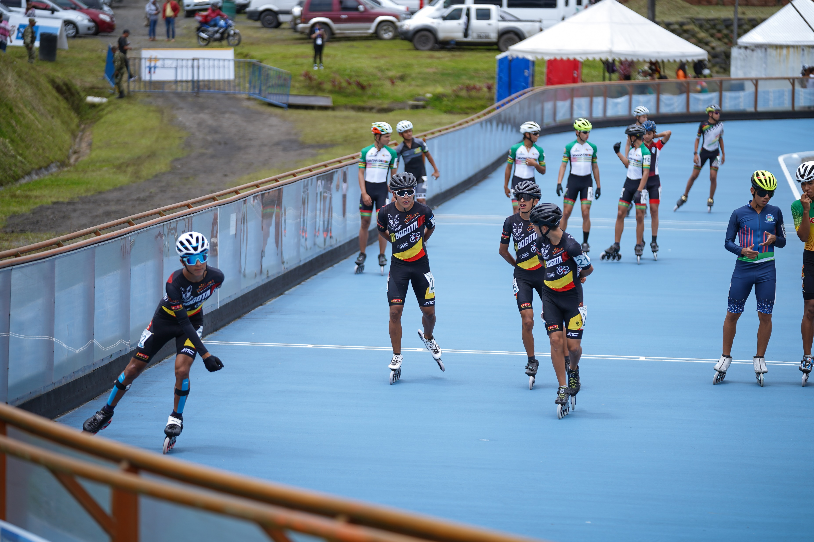
GENERALIDADES DE LA NORMA REGLAMENTARÍA
Artículo 26. Posterior al cierre de la plataforma del Programa Juegos Intercolegiados, no se permitirán inscripciones para deportistas y entrenadores. Quienes no se inscriban en los plazos establecidos, no podrán participar en ninguna de las fases de competencia.
Artículo 34. Si posterior a la fecha del cierre de inscripciones, se requiere hacer correcciones a la información de los inscritos, deben solicitar la corrección en comunicación expedida por el representante legal de la institución educativa, ente deportivo y las organizaciones legalmente constituidas cuyo objeto sea atender a personas con discapacidad que hayan realizado la inscripción, al correo electrónico: ayuda@juegosintercolegiados.com adjuntando copia del documento de identidad del participante.

Slide 7
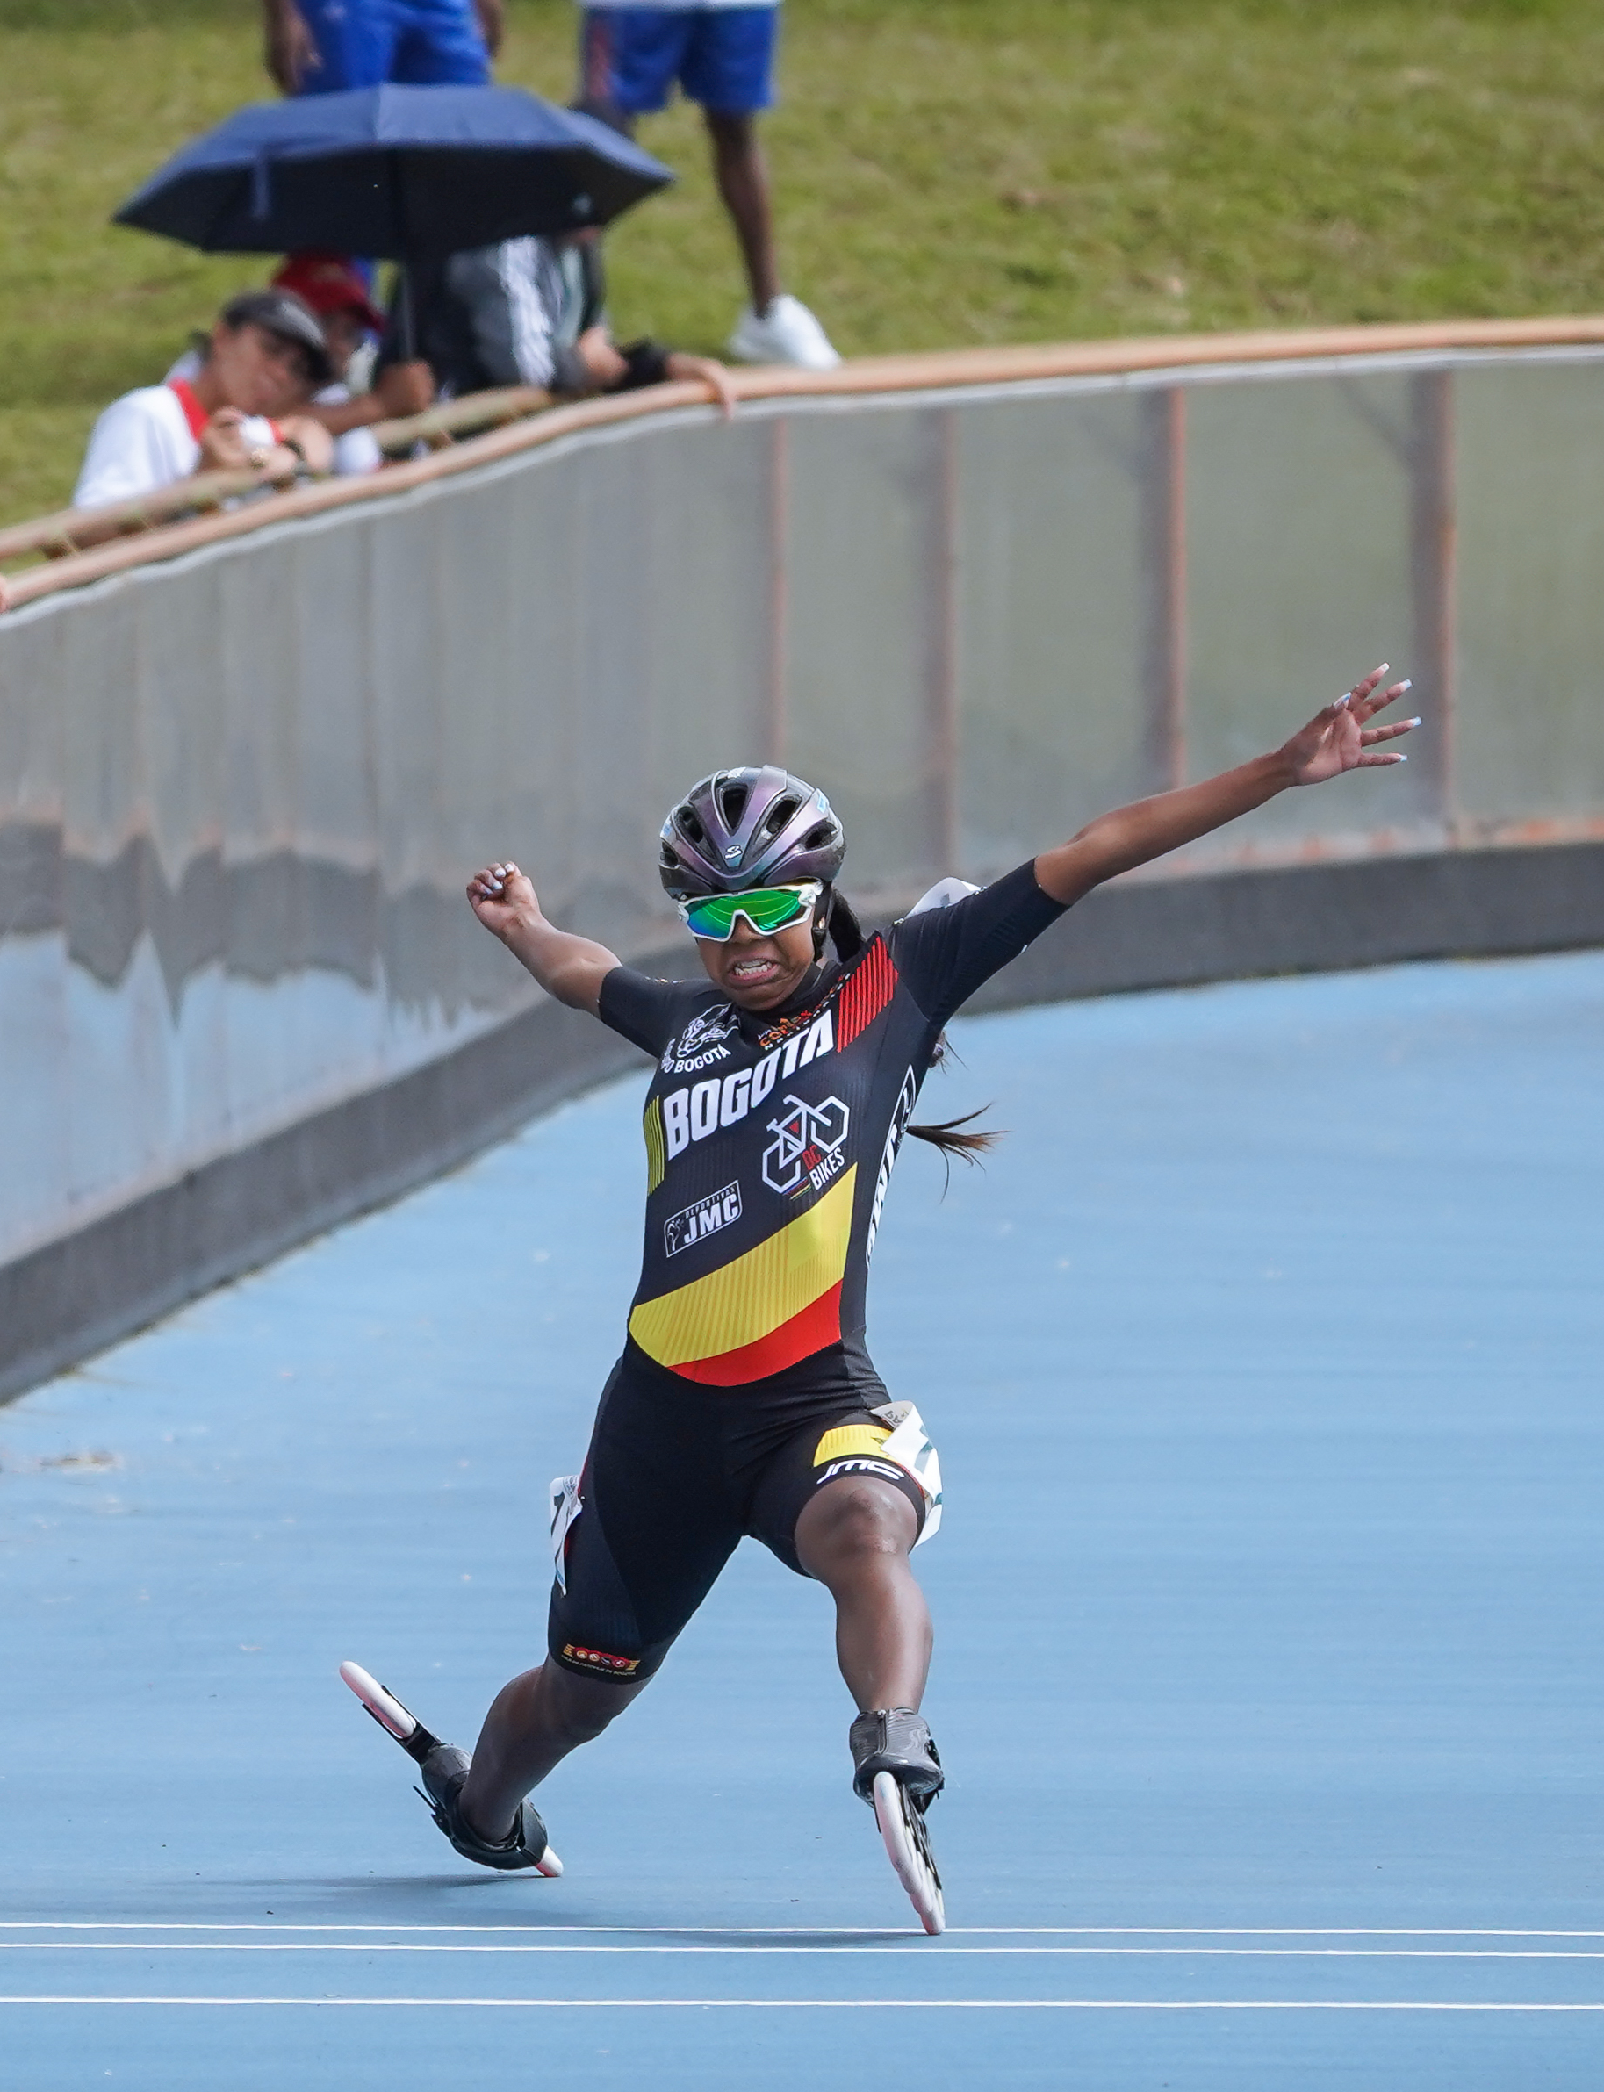
GENERALIDADES DE LA NORMA REGLAMENTARÍA
Artículo 41. Para que la competencia sea válida y los deportistas o equipo se promueva a la siguiente fase de competencia, el evento de clasificación deberá cumplir con las siguientes condiciones:
Bogotá: En Final Distrital deben realizar competencias cumpliendo el reglamento específico de cada deporte, categoría, sexo, modalidad, división de peso, mínimo con tres (3) deportistas cada uno, de diferente institución educativa.

Slide 8
Presentación y verificación de documentación de deportistas participantes en los Juegos Intercolegiados 2022.
Todos las instituciones educativas inscritas y participantes en cumplimiento de la Norma Reglamentaria, y sin excepción, deben entregar los documentos en el orden que a continuación se establece:
1. Certificado escolar, su expedición debe ser inferior a 30 días previo al inicio de las competencias (El colegio puede incluir a todos los deportistas en una misma certificación por deporte).
2. Copia del documento de identificación del deportista (En caso de no poseerlo debe cumplir con lo establecido en el artículo 39 de la Norma Reglamentaria resolución 000382 de 2022).
3. Certificado de afiliación a EPS o Fosyga con estado activo (Su expedición debe ser inferior a 30 días previo al inicio de la competencia).
4. Consentimiento informado Menos de edad IDRD, este debe estar totalmente diligenciado y legible.

Slide 9
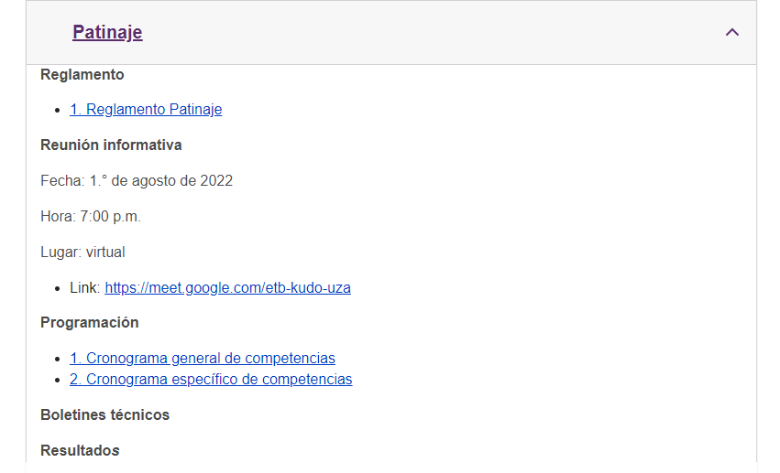
PAGINA WEB
https://www.idrd.gov.co/deportes/deporte-escolar/competencias-deportivas-juegos-intercolegiados-2022

Slide 10
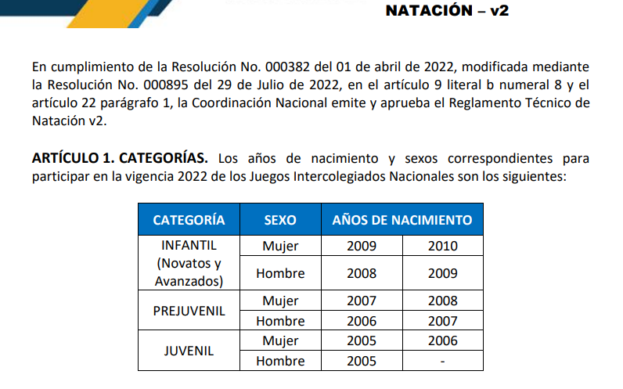
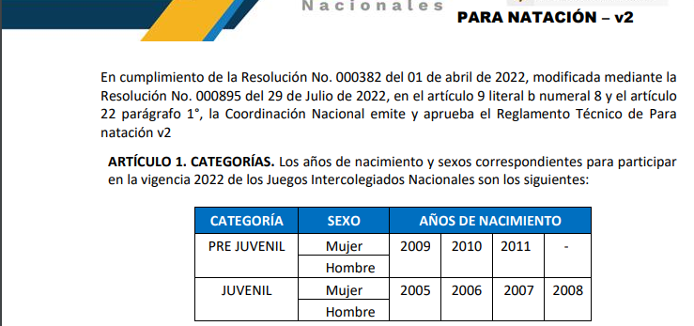
REGLAMENTO DEL DEPORTE

Slide 11
CRONOGRAMA GENERAL COMPETENCIAS

